Slide 2
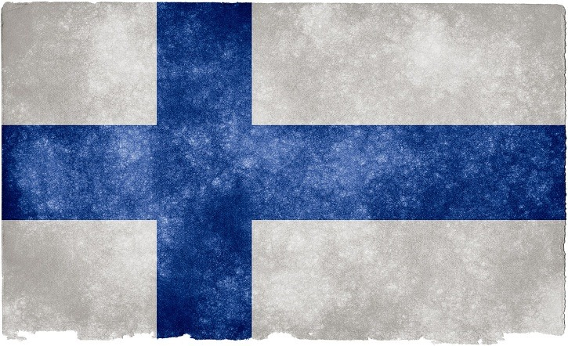
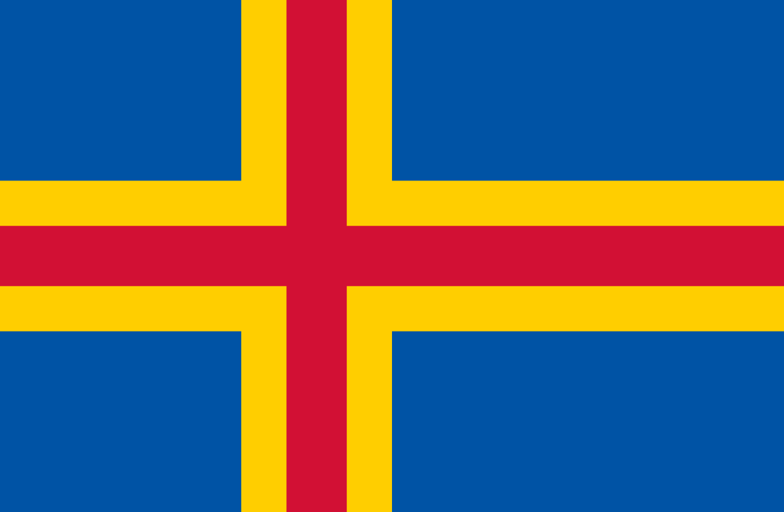
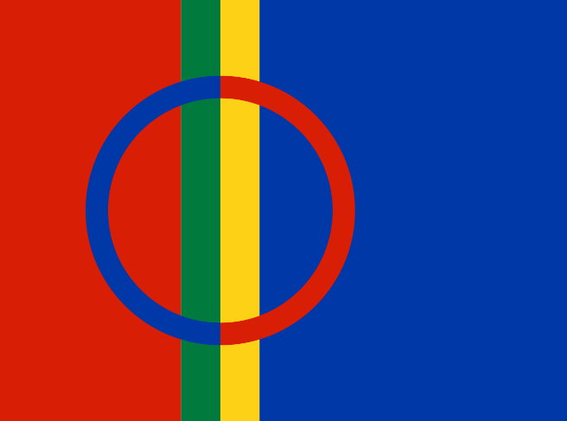
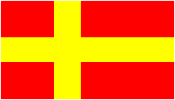
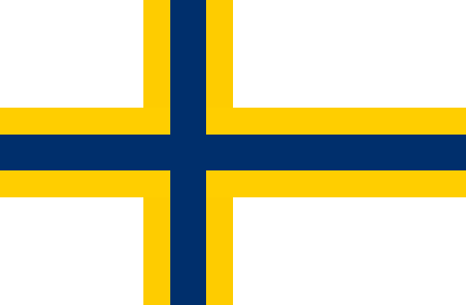
Finsko
Suomi / Finland
Notes:
2

Slide 3
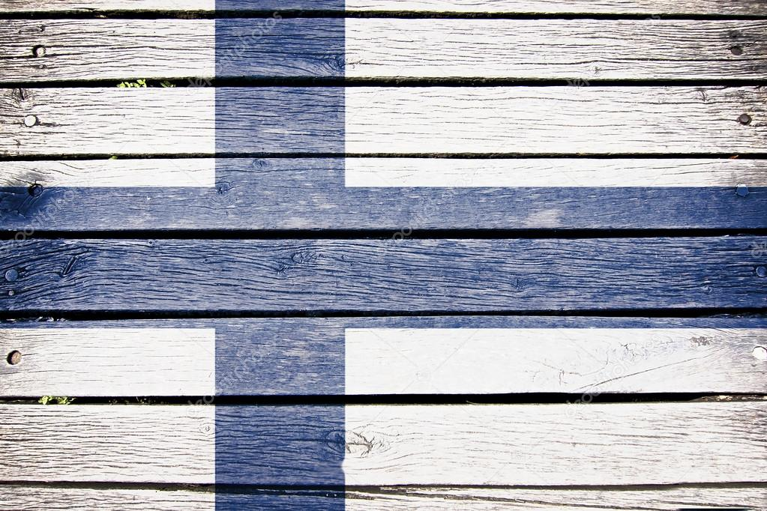
SUOMI a MY?
Notes:
3

Slide 4
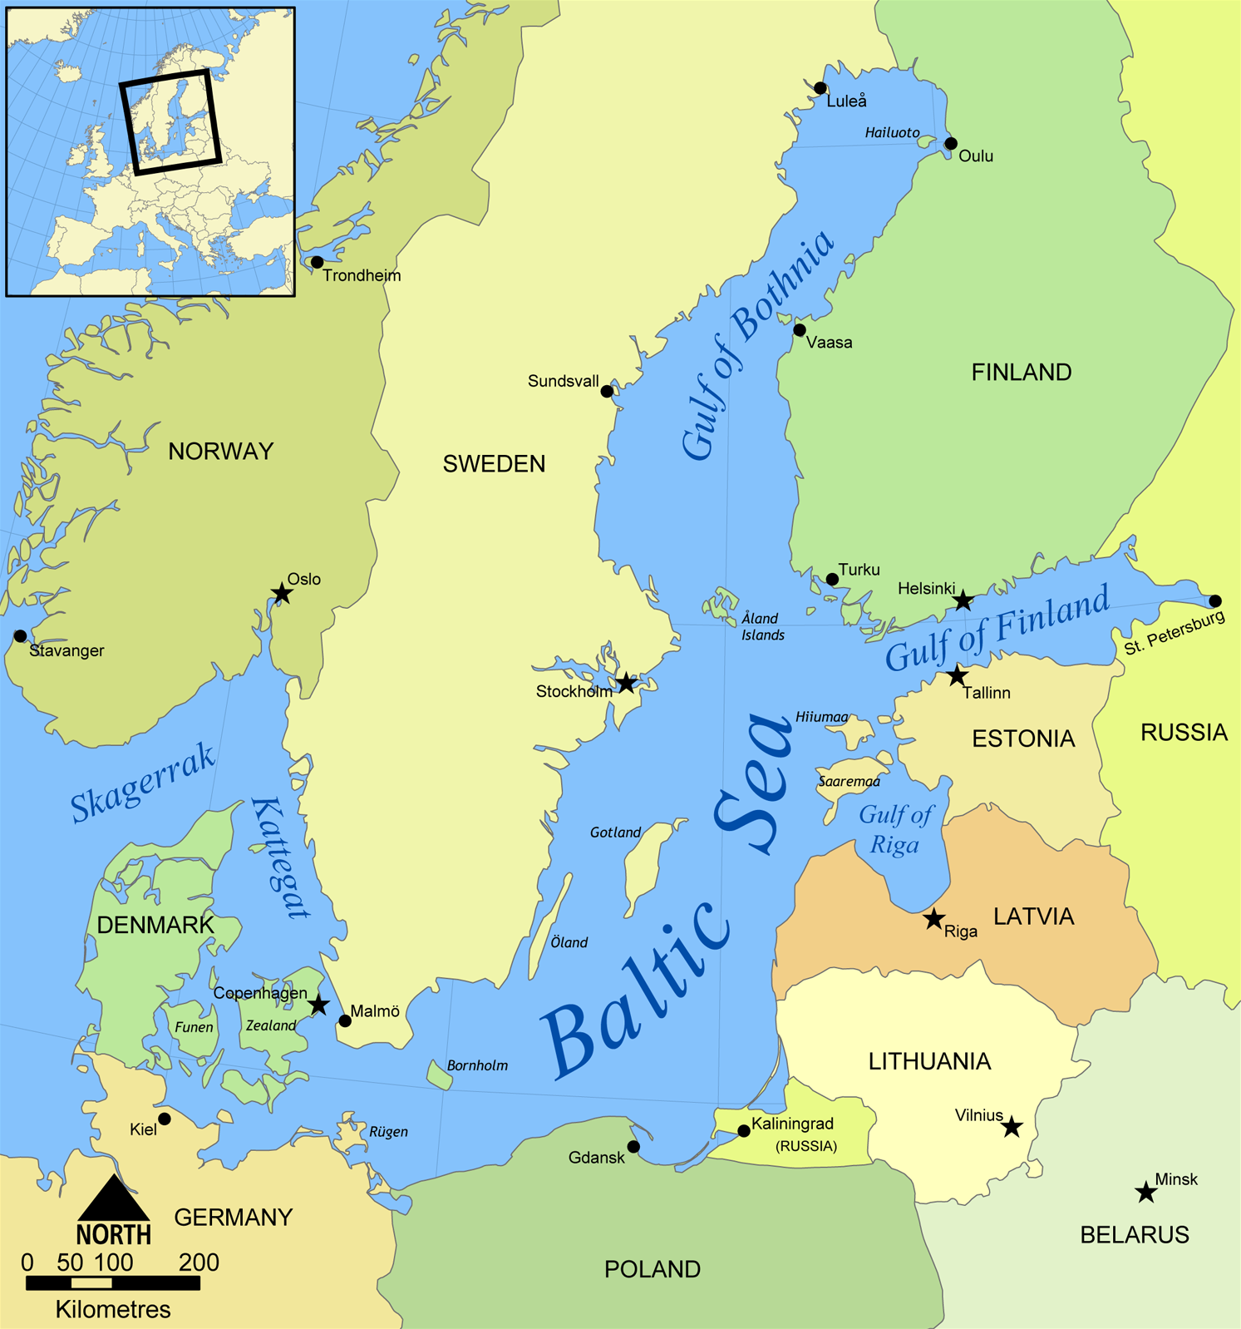
Kontexty
geografické
politické
jazykové
kulturní
náboženské
role sebeidentifikace
a národní image?
Notes:
4

Slide 5
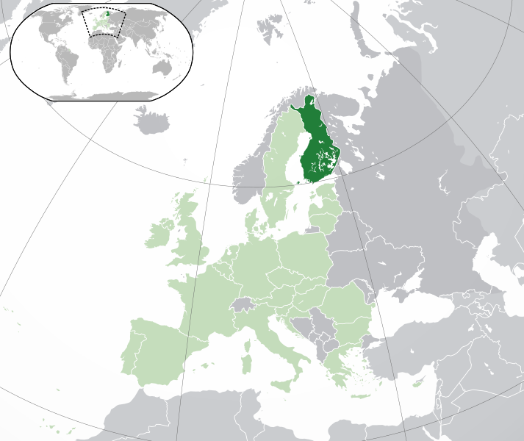
92 % a 5 %
340 000 km²
16
1995
5 619 399
6. 12. 1917
10 %
Notes:
5

Slide 6
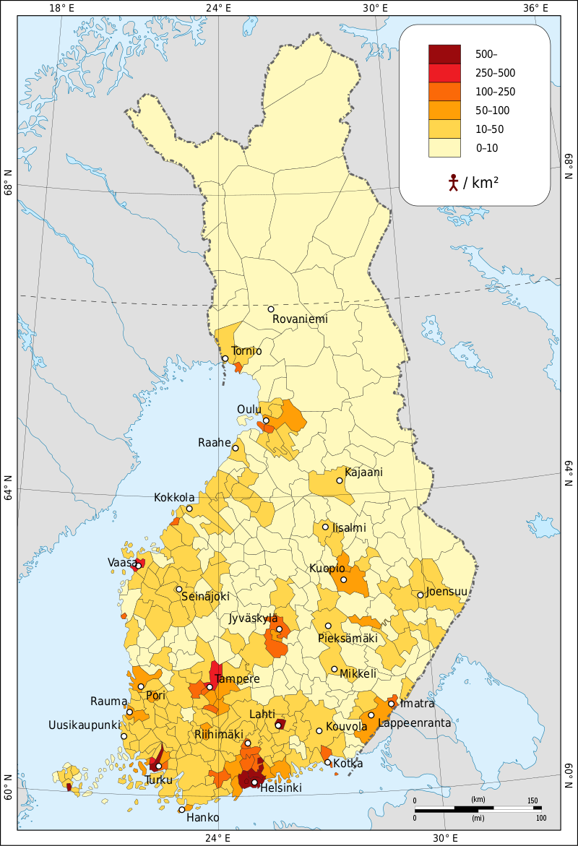
Základní údaje
rozloha cca 340 000 km²
obyv.: 5 619 399 (odhad k 7/2024)
hustota zalidnění: 16 obyv./km²
největší města: Helsinky, Espoo,
Tampere, Vantaa, Oulu, Turku,
Jyväskylä, Lahti, Kuopio, Pori,
Kouvola, Joensuu
Notes:
6

Slide 7
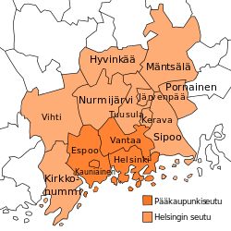
Notes:
7

Slide 8
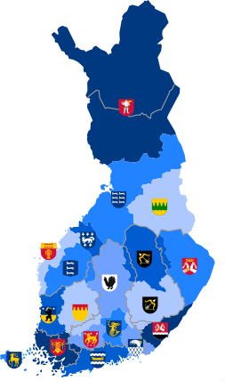
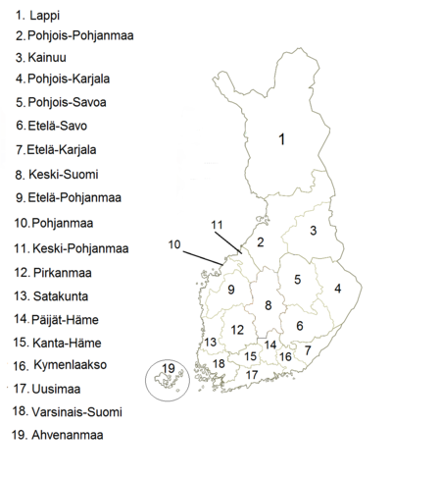
Administrativní rozdělení
311 obcí (kunta)
70 okresů (seutukunta)
19 provincií (maakunta)
Notes:
8

Slide 9
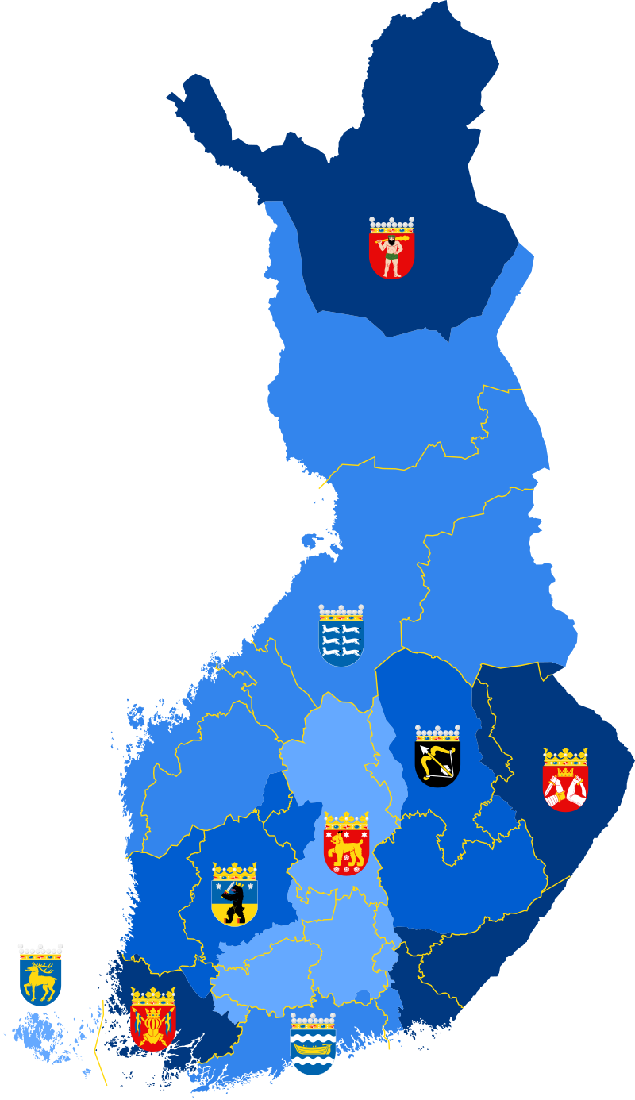
Historické provincie
Lappi (Laponsko)
Pohjanmaa
Häme
Savo
Satakunta
Karjala (Karélie)
Varsinais-Suomi
(Vlastní Finsko)
Ahvenanmaa
(Ålandy)
Uusimaa

Slide 10
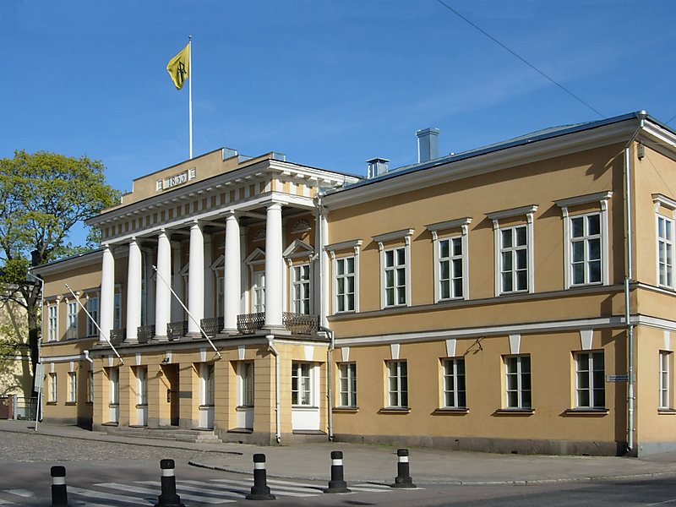
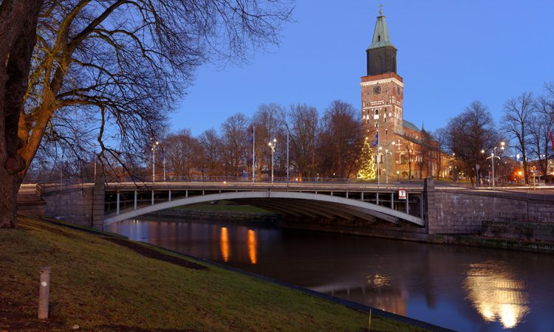
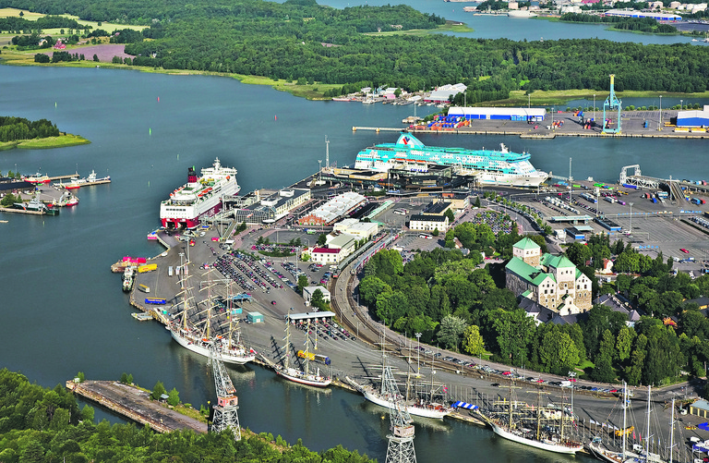
Turku/Åbo
Notes:
10

Slide 11
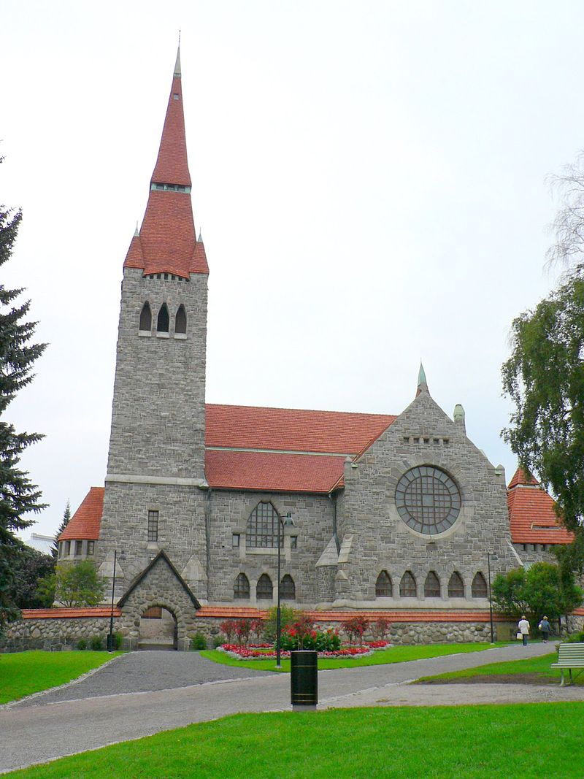
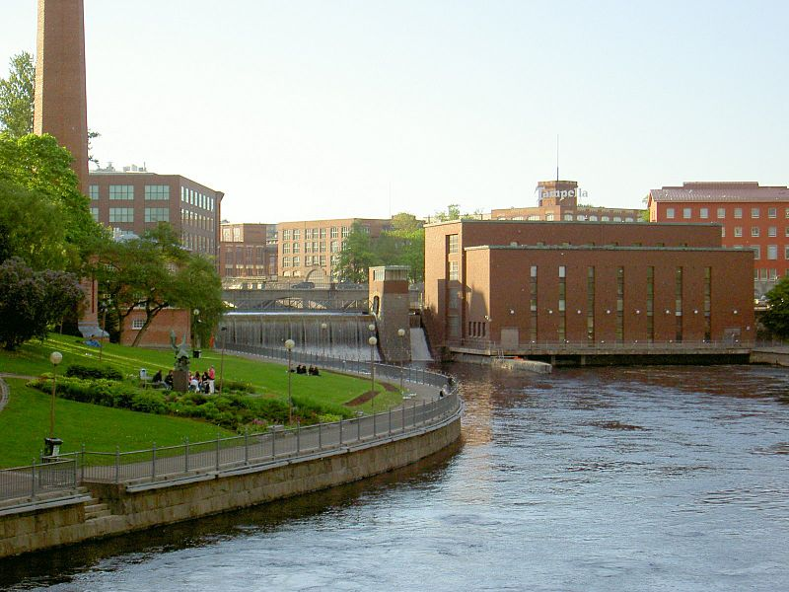
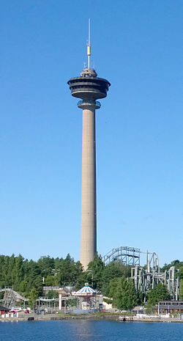
Tampere
Notes:
11

Slide 12
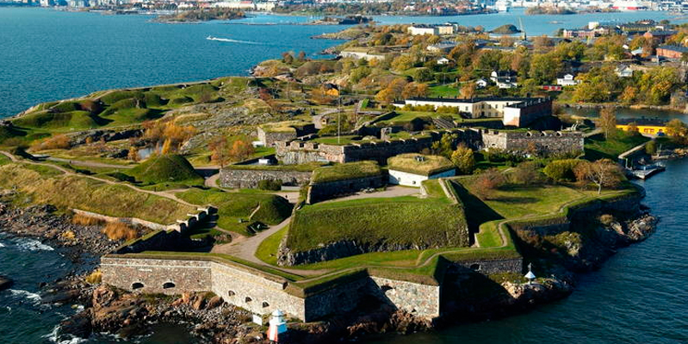
Helsinky / Helsinki / Helsingfors
zal. 1550 Gustavem Vasou jako protiváha Revalu
Sveaborg/Suomenlinna
Carl Ludvig Engel
  Senátní náměstí (Senaatintori)
    Katedrála (Tuomiokirkko, dok. 1852)
    Senát/sídlo vlády (Valtioneuvoston linna,
    1822)
    Hlavní budova hel. univerzity (Helsingin
    yliopiston päärakennus, 1823)
    Národní knihovna (Kansalliskirjasto, 1840)
pravoslavný chrám Zesnutí
Panny Marie (1868)
Notes:
12

Slide 13

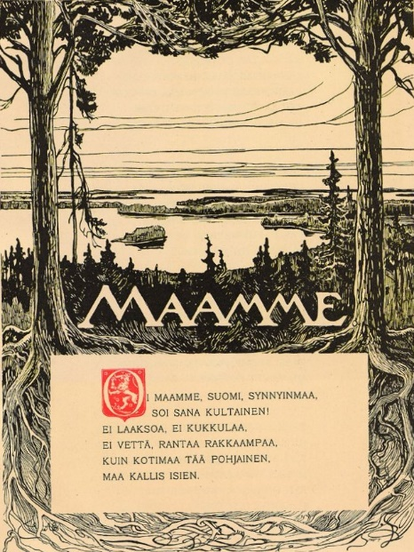
Johan Ludvig Runeberg (1804–1877):
Z Příběhy praporčíka Ståla (1848, 1860)
Vårt land, vårt land, vårt fosterland,
ljud högt, o dyra ord!
Ej lyfts en höjd mot himlens rand,
ej sänks en dal, ej sköljs en strand,
mer älskad än vår bygd i nord,
än våra fäders jord!
Oi maamme, Suomi, synnyinmaa,
soi, sana kultainen!
Ei laaksoa, ei kukkulaa,
ei vettä, rantaa rakkaampaa,
kuin kotimaa tää pohjoinen,
maa kallis isien.
Notes:
13

Slide 14
Kdo, co, kde je…?
…maakunta?
…Ålandy?
…Tampere?
…Suomenlinna?
…Johan Ludvig Runeberg?

Slide 15
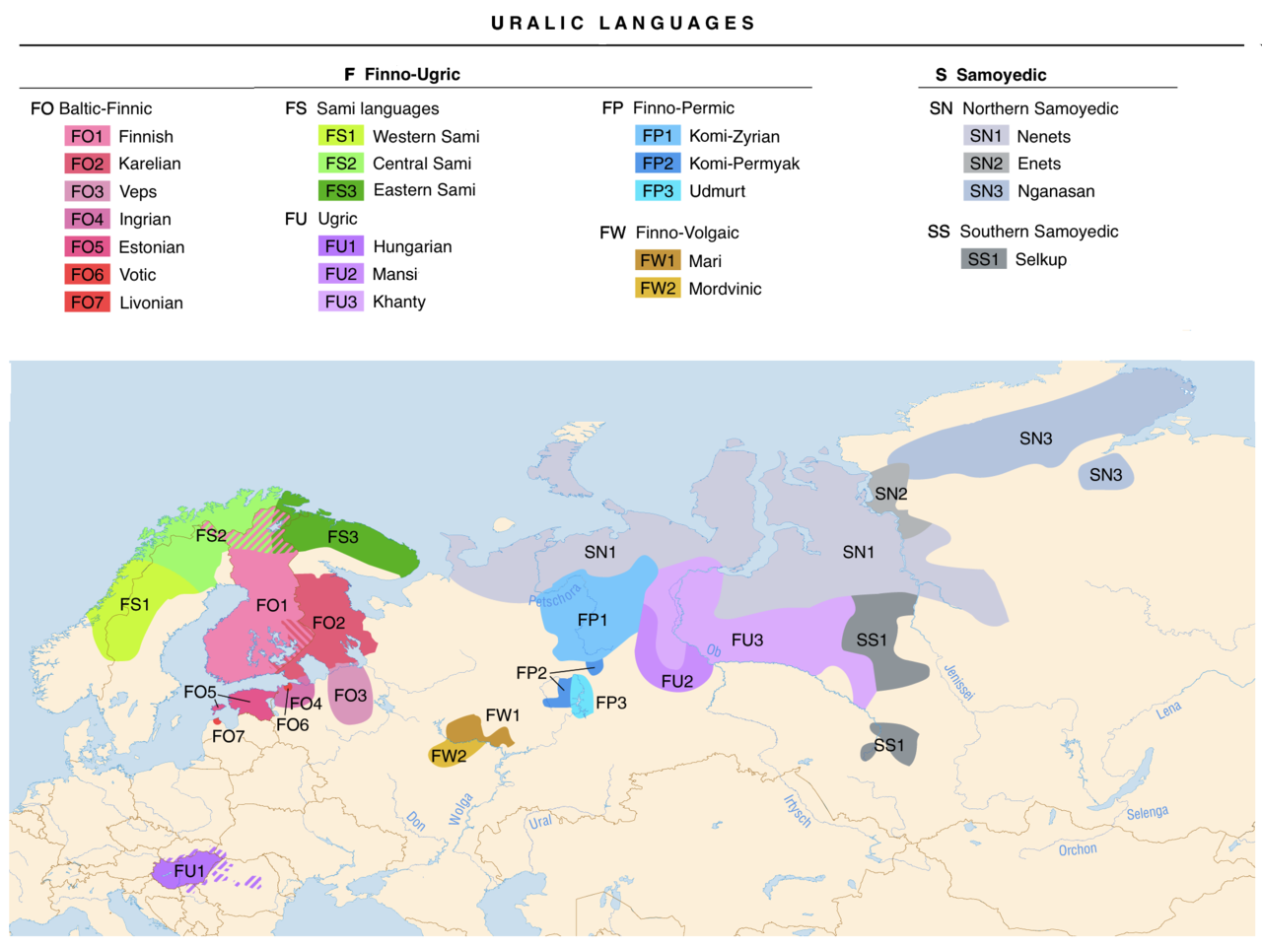
Jazyky ve Finsku I
Kotus.fi = Kotimaisten kielten keskus
finština
  uralská jazyková rodina
    baltofinské jazyky: finské, estonština/y, ižorština, karelské jazyky, livonština, vepština, votština
      finské jazyky:
        finština
        meänkieli (tornedalská finština) – Švédsko+Finsko
        kvénština (kvénská finština) – Norsko (Finnmarka, Tromsø)
        ingrijská finština

Slide 16

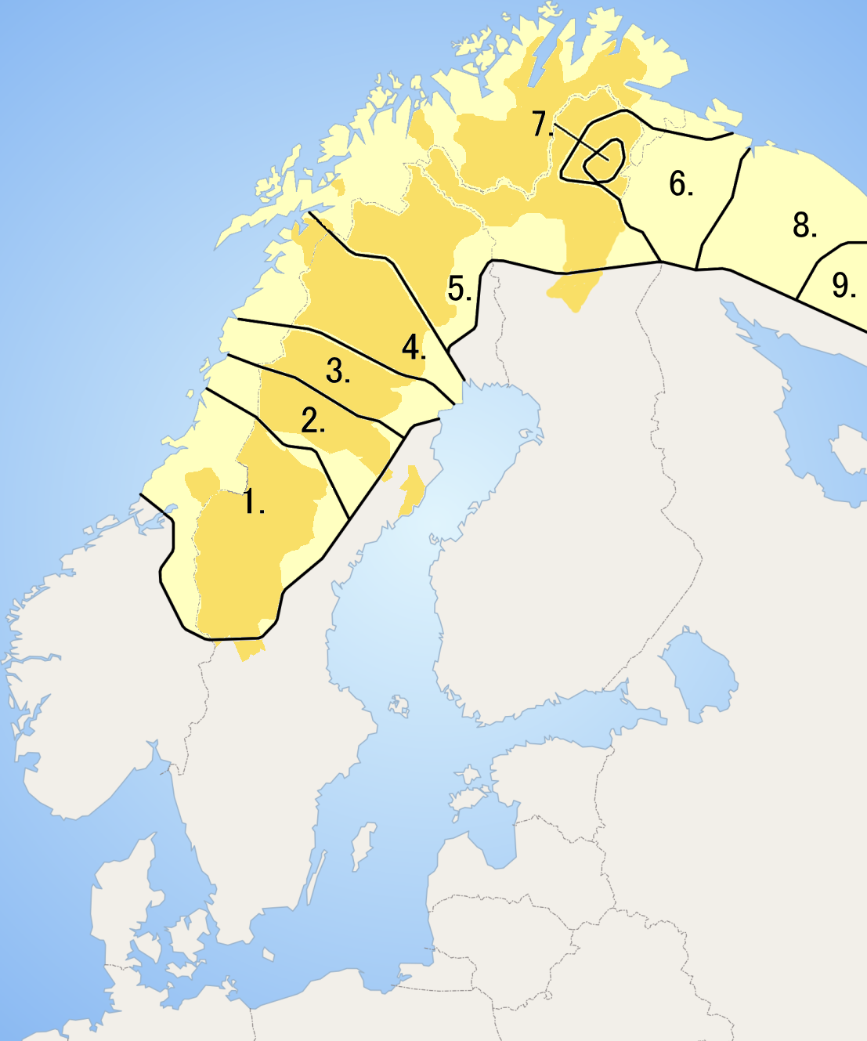
Jazyky ve Finsku II
sámština/sámštiny
  západo-, východo- a centrální sámské, celkem 9, 3 na hranici vymření (jazyková smrt)
  ve Finsku: inarijská sámština (300 mluvčích), skoltská s. (400), severní s. (celkem 15-25 000)
  Sámský parlament (saamelaiskäräjät) – ve Finsku tradice od 1973
  „sámská oblast“ (saamelaisalue) – Utsjoki, Inari, Enontekiö + severní část Sodankylä

Slide 17
Jazyky ve Finsku III
švédština
  indoevropský jazyk, severogermánský
  finská švédština (finlandssvenska)
finská romština
finský + finskošvédský znakový jazyk

Slide 18
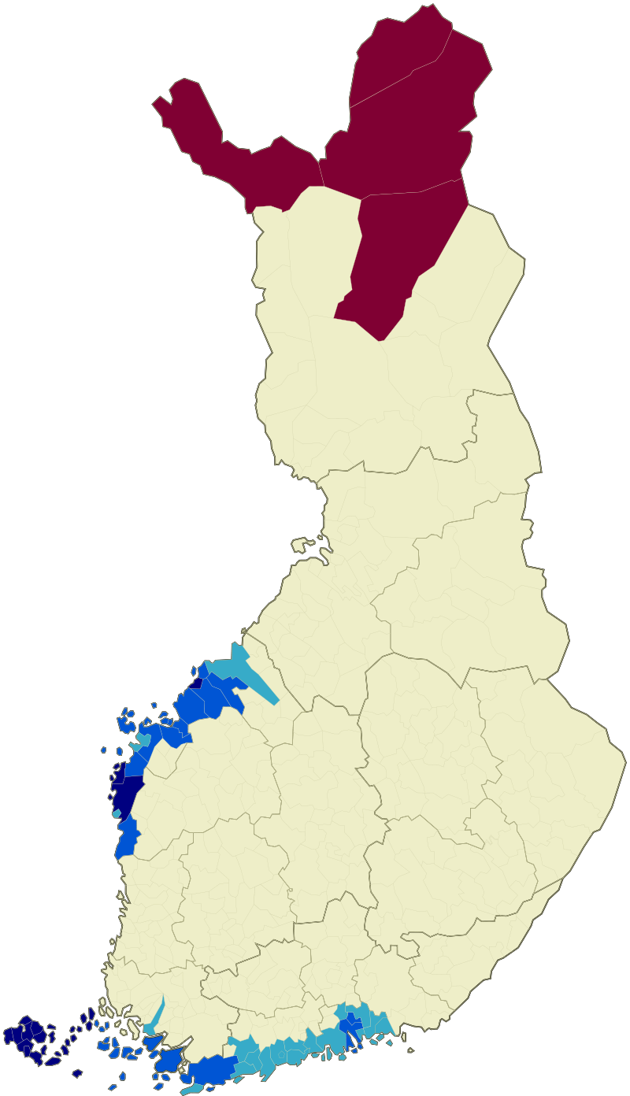
Jazyky
šedá: jednojazyčné finské obyvatelstvo
tyrkysová: dvojjazyčné, finština jazyk většiny,
švédština menšiny
modrá: dvojjazyčné, švédština jazyk většiny,
finština menšiny
tmavomodrá: jednojazyčně švédské
vínová: dvojjazyčné, finština jazyk většiny,
sámština menšiny
Notes:
18

Slide 19
Počty mluvčích ke konci 2023
https://pxdata.stat.fi/PxWeb/pxweb/en/StatFin/StatFin__vaerak/statfin_vaerak_pxt_11rl.px/
suomi 4 757 476
ruotsi 286 030
venäjä 99 060
viro 50 202
arabia 41 311
englanti 33 796
ukraina 26 519
somali 25 654
persia 20 421
albania 17 779
Notes:
19

Slide 20
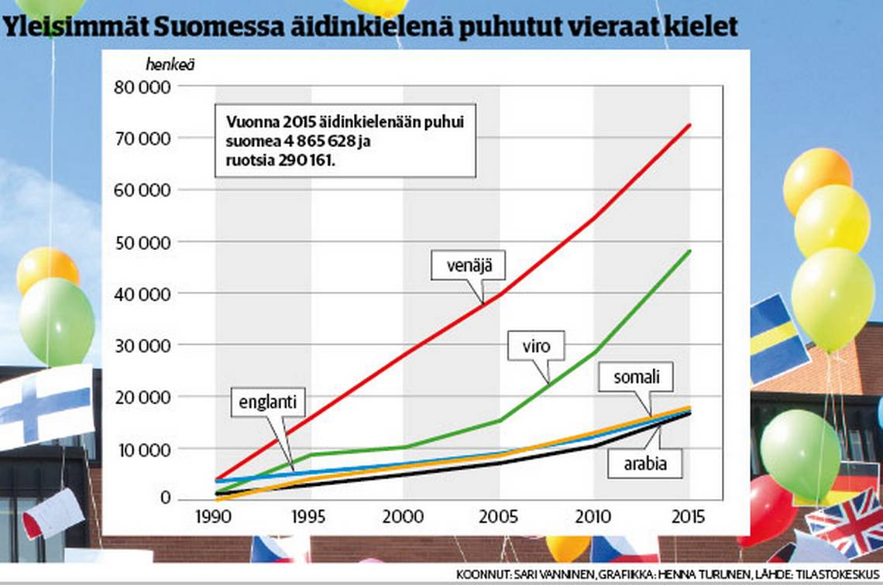

Slide 21
Náboženství
dvě národní církve: finská pravoslavná církev (suomen otrodoksinen kirkko) a evangelická luteránská církev ve Finsku (Suomen evankelis-luterilainen kirkko)
1900: evangelíci (98,1 %), pravoslavní (1,7 %), jiné (0,2 %)
1980: 90,3 + 1,1 + 0,7
2000: 85,1 + 1,1 + 1,1
2018: 69,8 + 1,1 + 1,7
2023: 63,6 + 1,1 + 1,8 (katolíci, muslimové, židé, buddhisté, novopohané…)

Slide 22
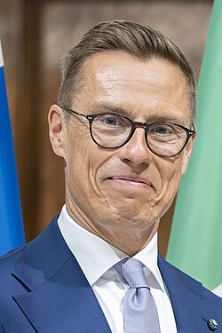
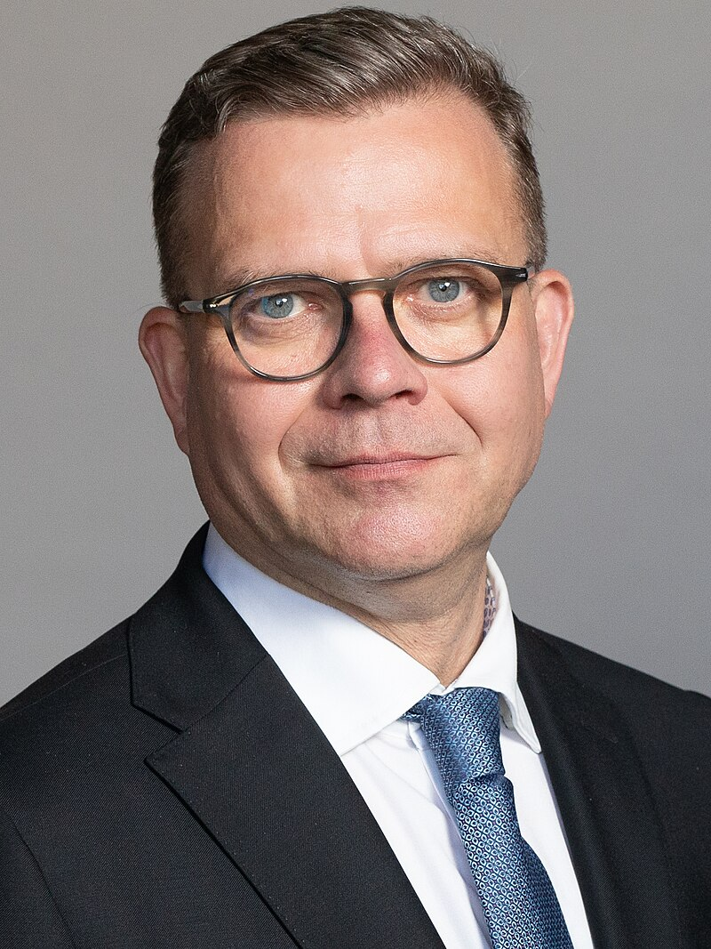
Politický systém
Parlamentní republika, vznik 6. 12. 1917, jednokomorový parlament (eduskunta, 200 poslanců, 1906)
prezident (suomen tasavallan presidentti): Alexander Stubb
premiér (pääministeri): Petteri Orpo (od června 2023)
strany v parlamentu (eduskunta):
Národní koaliční strana (Kokoomus)
Křesťanští demokraté (Kristillisdemokraatit)
Praví Finové (Perussuomalaiset)
Švédská lidová strana (Svenska folkpartiet)
Strana středu (Suomen Keskusta), Svaz levice (Vasemmistoliitto), Zelený svaz (Vihreä liitto), Sociální demokraté (Suomen Sosialidemokraattinen Puolue)
Notes:
22

